Slide 1
Projet tuteurés semestre 2
Groupe 3
Florian Maruejol
Maxime Silvestre
Baptiste Thevenet

Slide 2
Notre application
But :
Un jeu dont le but est de terrassé toute l’équipe adverse
Equipe VS équipe
Jeu en tour par tour
Jeu de plateau

Slide 3
Améliorations possibles
Le système de déplacement : contournement des obstacles
Gestion des attaques par rapport aux obstacles
L’utilité du sac
Possibilité de rajouter une IA
Rendre l’application responsive
Rajouter un système de sauvegarde

Slide 4
Les tests à envisager par la suite
Tester la création de carte
Tester toute les attaques et les objets
Tester l’interface IHM
Et tester toute les autres méthode
Au jour d’aujourd’hui nous avons seulement tester la classe
Personnage et la classe Case

Slide 5
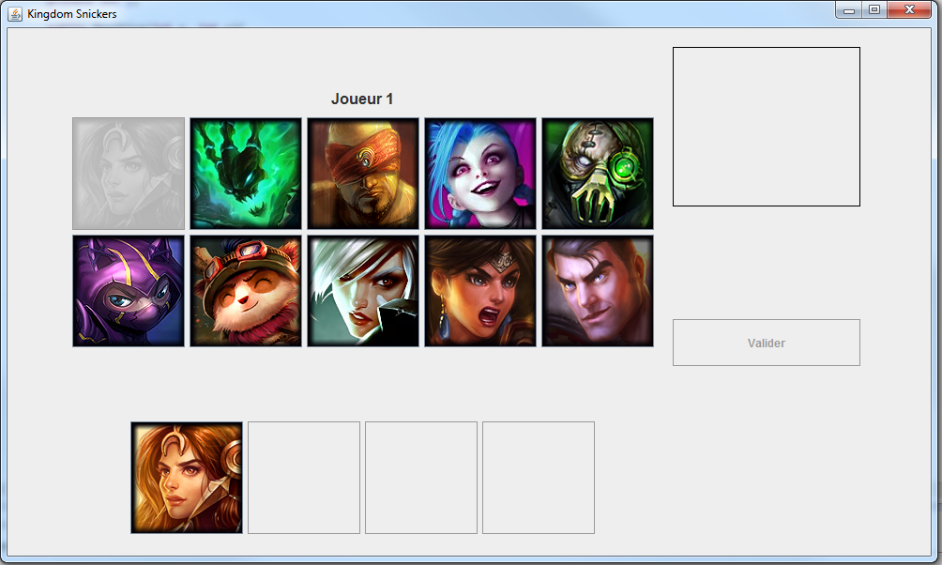
Menu de sélection des personnages

Slide 6
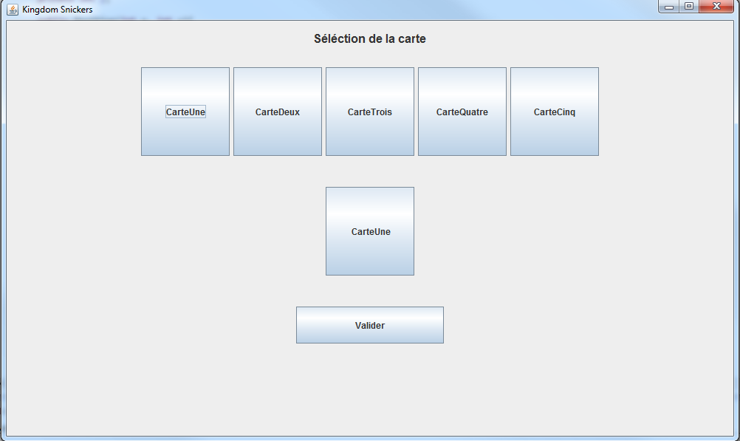
Menu de sélection d’une carte

Slide 7
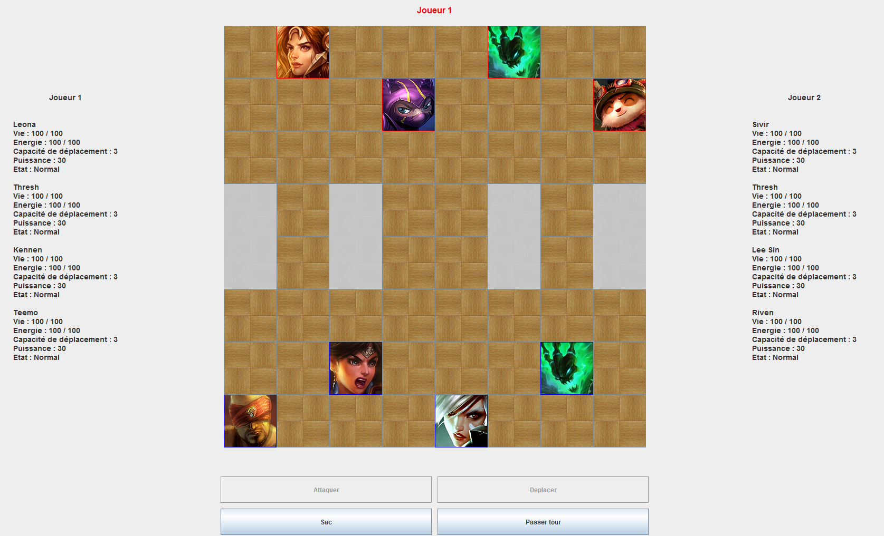
Ecran principal du jeux

Slide 8
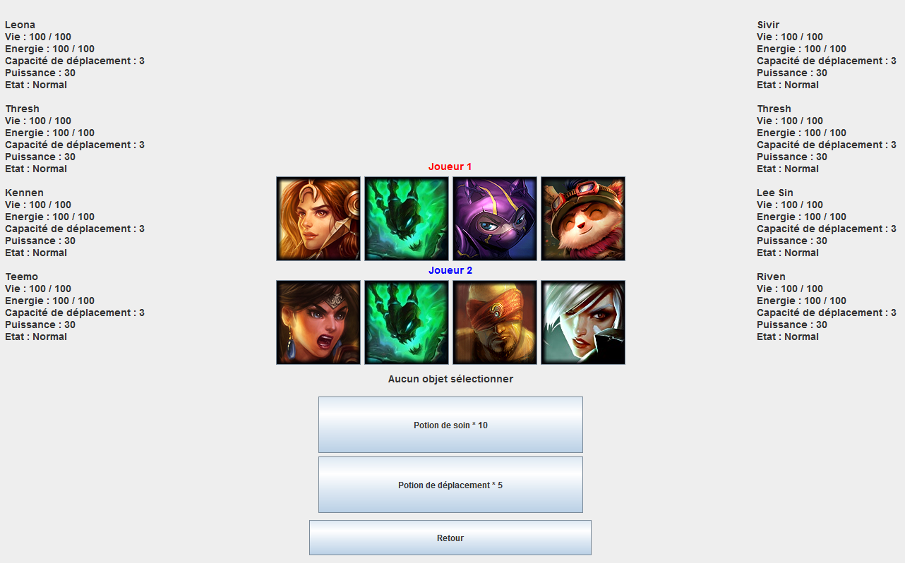
Interface graphique du sac

